Slide 1

TRƯỜNG TIỂU HỌC ĐỨC GIANG
MÔN: TIẾNG VIỆT
LỚP 1

Slide 2

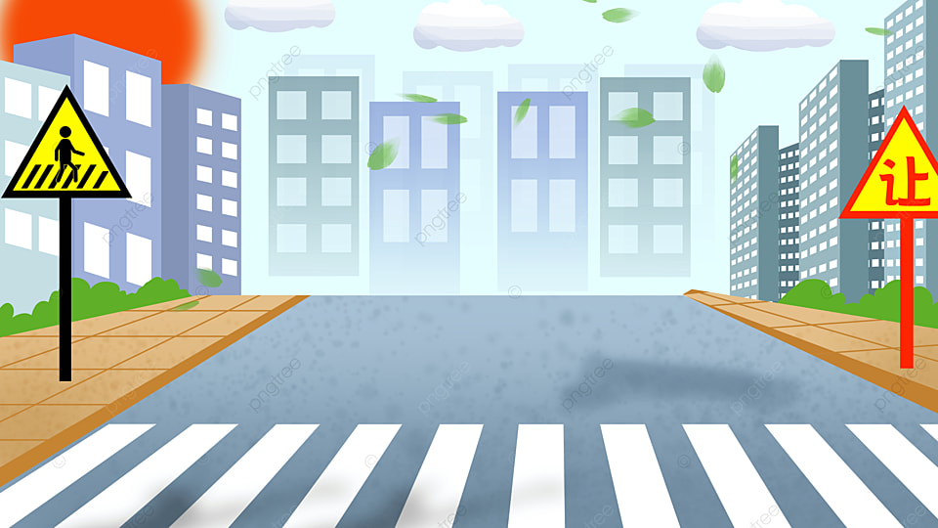
khuôn muốn buồng luống
Trở về

Slide 3
muộn nguồn
thuổng vuông
Trở về

Slide 4
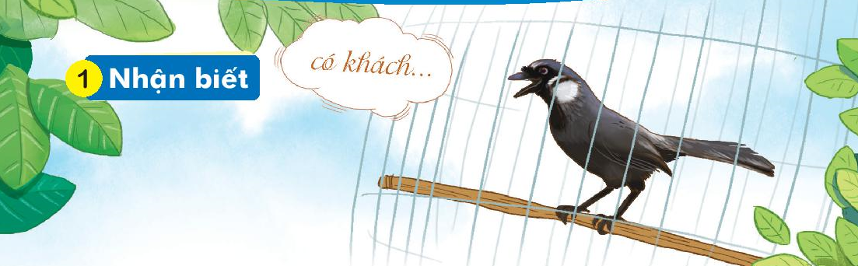
Bài 69: ươi - ươu
Chim khướu biết bắt chước tiếng người.
ướu
ười

Slide 5
ươi
ươ
ươu
ươ
ng
ươi
người

Slide 6
bưởi cười
lưới mười
bướu hươu
khướu rượu

Slide 7
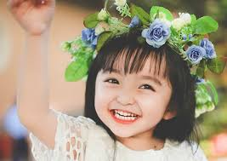
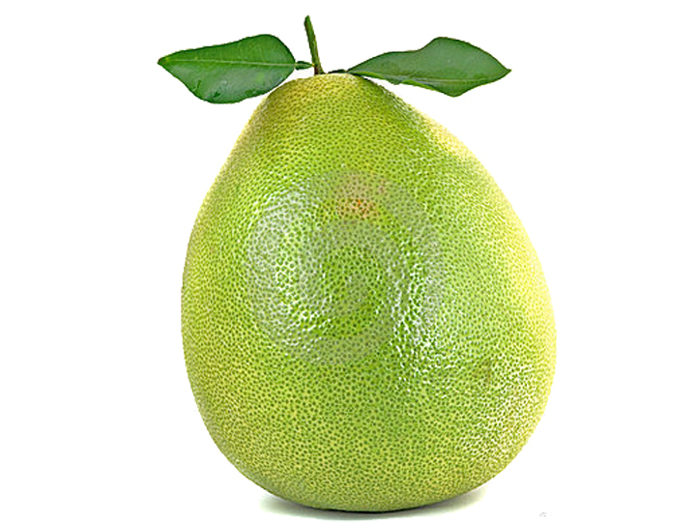
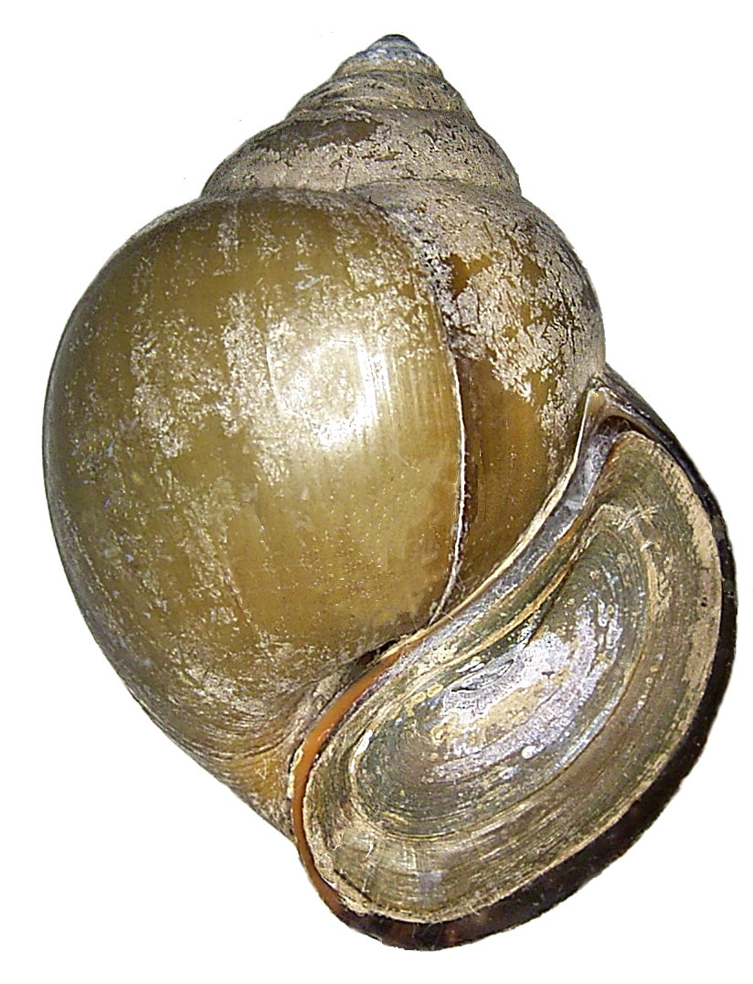
tươi cười
quả bưởi
Ốc bươu

Slide 8
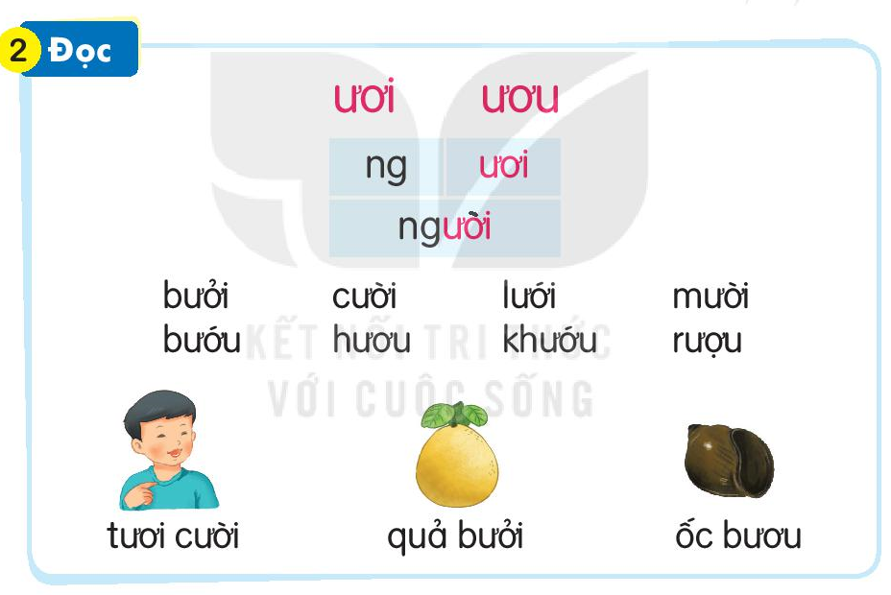

Slide 9

Viết bảng con

Slide 10
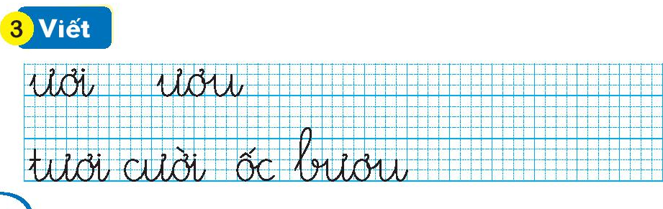

Slide 11
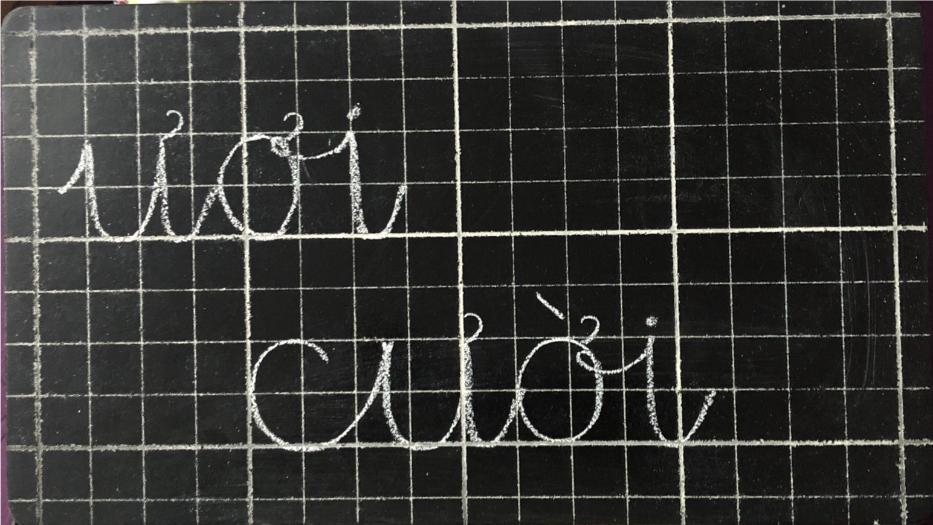

Slide 12
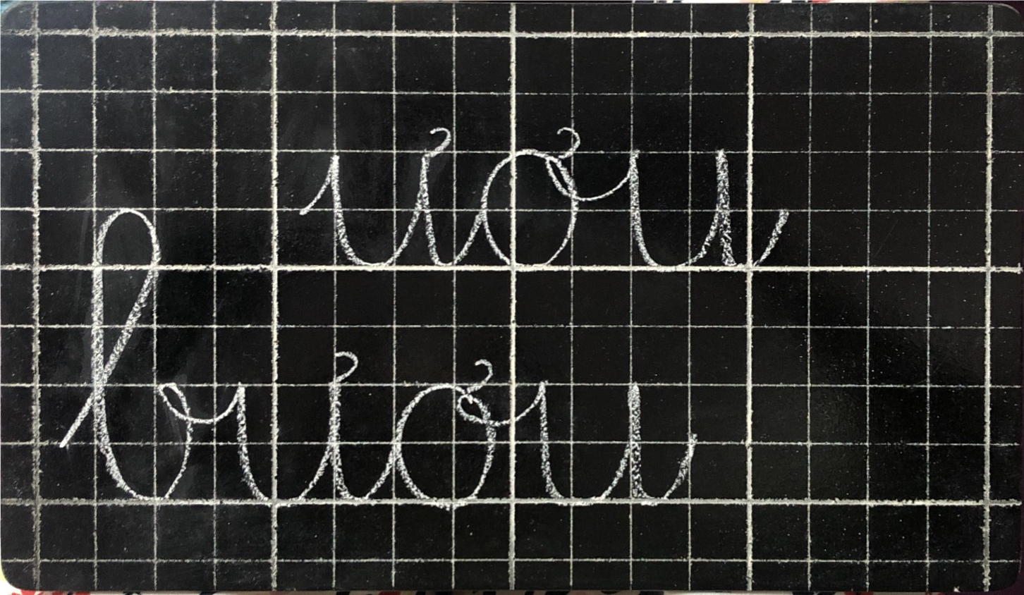

Slide 13
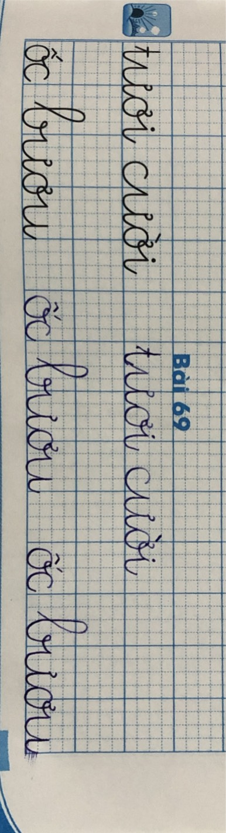
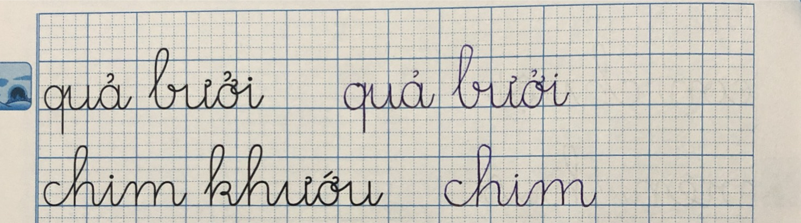

Slide 14
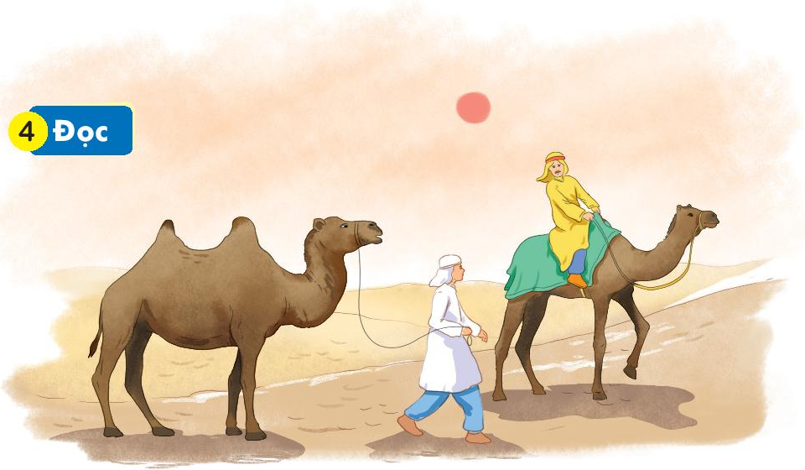
Lạc đà là con vật đặc biệt. Nó có cái bướu to trên lưng. Bướu của lạc đà là nơi dự trữ chất béo. Nhờ thế, nó có thể sống qua nhiều ngày mà không cần ăn uống. Lạc đà giúp con người băng qua những vùng sa mạc khô cằn.

Slide 15
1
2
Lạc đà là con vật đặc biệt. Nó có cái bướu to trên lưng. Bướu của lạc đà là nơi dự trữ chất béo. Nhờ thế, nó có thể sống qua nhiều ngày mà không cần ăn uống. Lạc đà giúp con người băng qua những vùng sa mạc khô cằn.
3
4
5

Slide 17
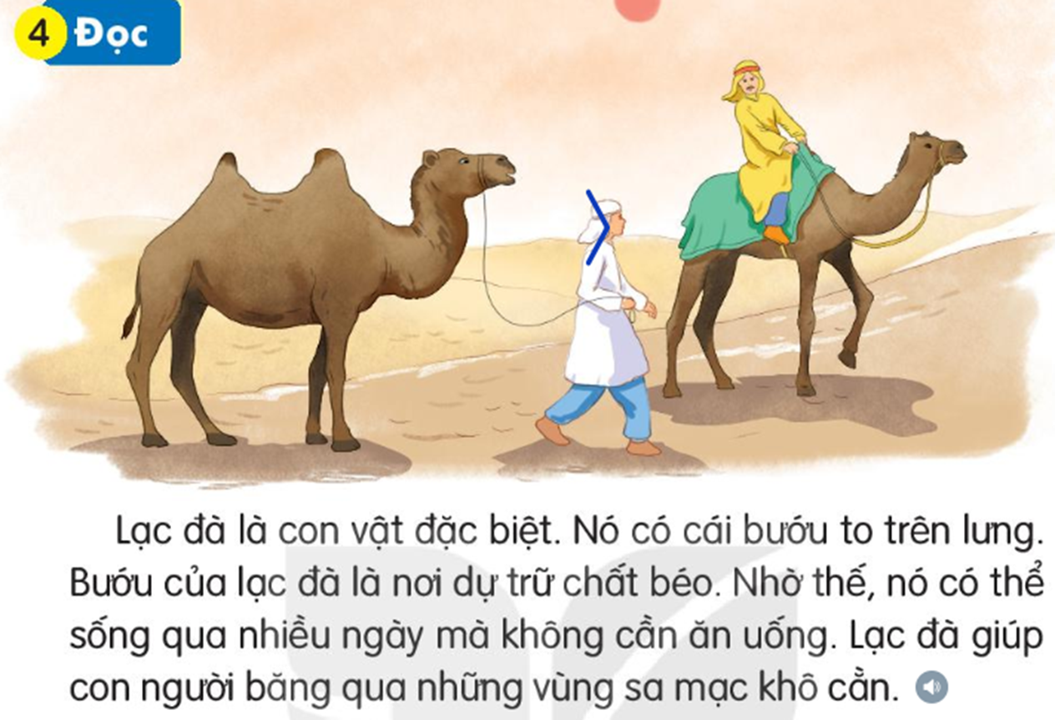

Slide 18
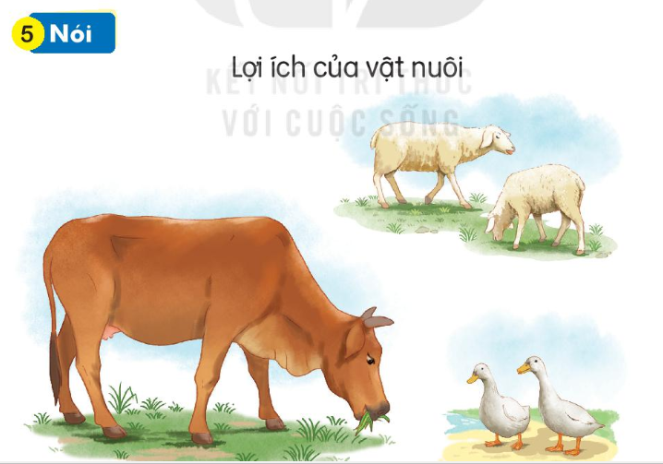

Slide 19

Chúc các em chăm ngoan học giỏi

